Slide 1
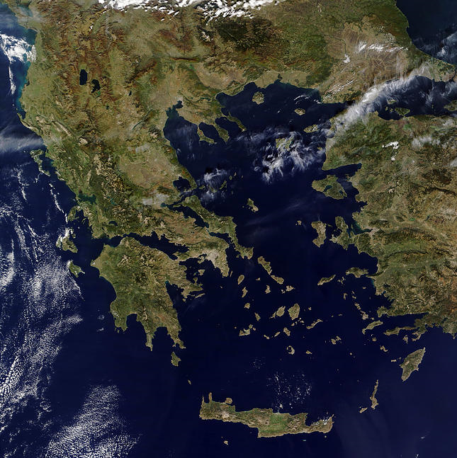
Αναστασία Γεγγενίδη
Μαρία Δάλλη
Κάντε κλικ στην εικόνα
Τα νησιωτικά συμπλέγματα

Slide 2
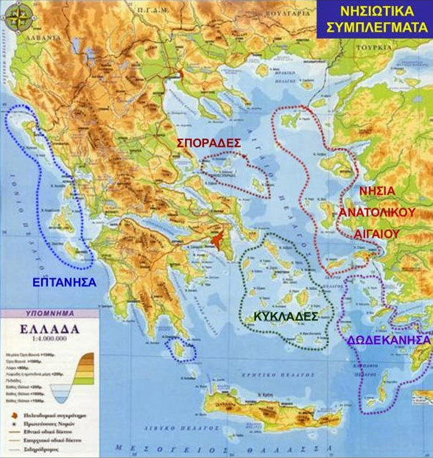
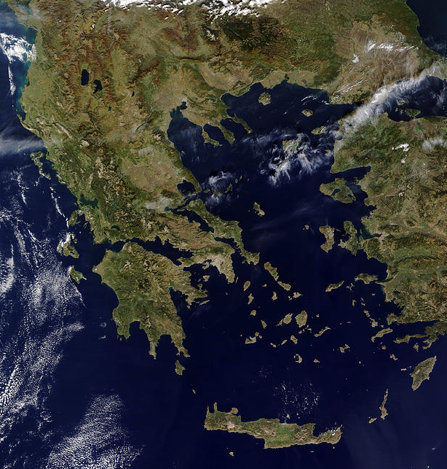
Τι ονομάζουμε «νησιωτικό σύμπλεγμα»;
Τι είναι «νησί»;
Ποια είναι τα νησιωτικά συμπλέγματα της χώρας μας, πού βρίσκονται και ποια νησιά τα αποτελούν;
Αν θέλεις να το μάθεις, κάνε κλικ στους συνδέσμους αριστερά ή στις κυκλωμένες περιοχές στο χάρτη
Φύλλο εργασίας

Slide 3
Νησί
μικρό ή μεγάλο τμήμα ξηράς που βρέχεται
γύρω γύρω από θάλασσα
Επιστροφή στον αρχικό χάρτη

Slide 4
Ομάδα νησιών που βρίσκονται κοντά το ένα στο άλλο
Νησιωτικό
σύμπλεγμα
Επιστροφή στον αρχικό χάρτη

Slide 5
Επτάνησα Κυκλάδες Σποράδες Νησιά Ανατολικού Αιγαίου Δωδεκάνησα
Νησιωτικά συμπλέγματα
Κάντε κλικ στα βελάκια
Επιστροφή στον αρχικό χάρτη
Φύλλο εργασίας

Slide 6
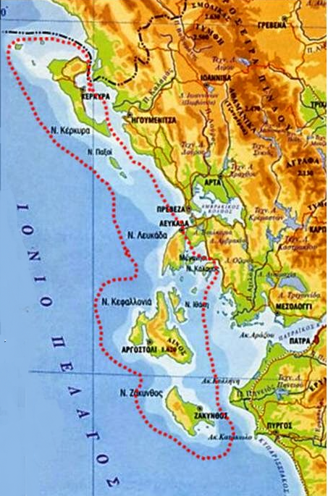
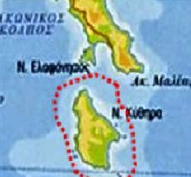
Επτάνησα
Κέρκυρα
Παξοί
Λευκάδα
Ιθάκη
Κεφαλλονιά
Ζάκυνθος
Κύθηρα
Επιστροφή

Slide 7
Επτάνησα
Κέρκυρα
Παξοί
Λευκάδα
Ιθάκη
Κεφαλλονιά
Ζάκυνθος
Κύθηρα

Slide 8
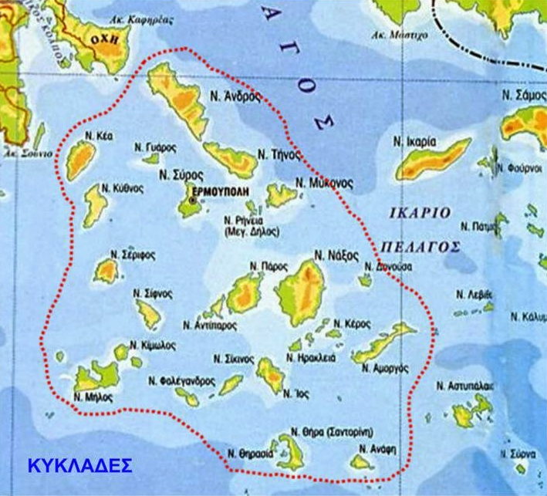
Κυκλάδες
Άνδρος
Τήνος
Μύκονος
Σύρος
Δήλος
Πάρος
Νάξος
Σαντορίνη
και άλλα…
Επιστροφή

Slide 9
Κυκλάδες
Άνδρος
Τήνος
Μύκονος
Σύρος
Δήλος
Πάρος
Νάξος
Σαντορίνη
και άλλα…

Slide 10
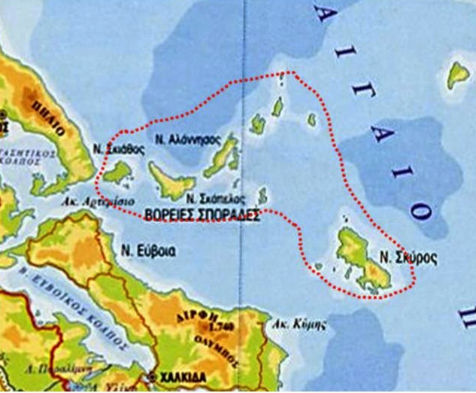
Σποράδες
Σκύρος
Σκιάθος
Σκόπελος
Αλόννησος
και άλλα…
Επιστροφή

Slide 11
Σποράδες
Σκύρος
Σκιάθος
Σκόπελος
Αλόννησος
και άλλα…

Slide 12
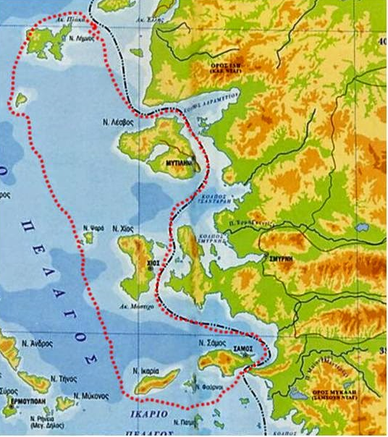
Νησιά Ανατολικού Αιγαίου
Σαμοθράκη
Λήμνος
Λέσβος
Χίος
Σάμος
Ικαρία
Φούρνοι
και άλλα…
Επιστροφή

Slide 13
Νησιά Ανατολικού Αιγαίου
Σαμοθράκη
Λήμνος
Λέσβος
Χίος
Σάμος
Ικαρία
Φούρνοι κ.ά.

Slide 14
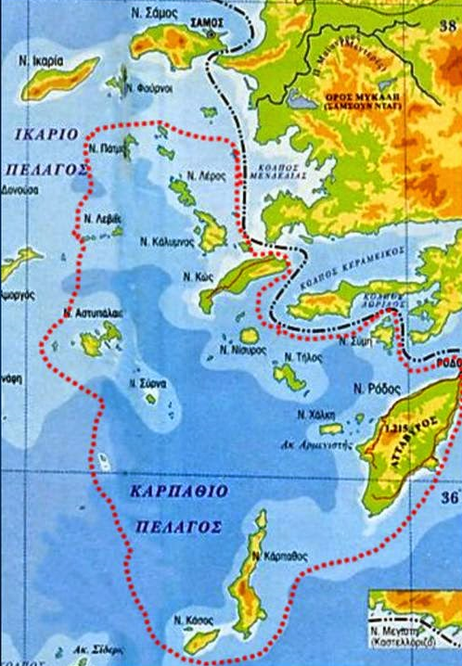
Δωδεκάνησα
Πάτμος
Λέρος
Κάλυμνος
Κως
Νίσυρος
Τήλος
Σύμη
Ρόδος
Κάρπαθος
Κάσος
Σίφνος
Αστυπάλαια
Χάλκη
Λειψοί Αγαθονήσι
Μεγίστη
Λέβιθα
Αρκιοί κ.ά.
Επιστροφή

Slide 15
Δωδεκάνησα
Πάτμος
Λέρος
Κάλυμνος
Κως
Νίσυρος
Τήλος
Σύμη
Ρόδος
Κάρπαθος
Κάσος
Σίφνος
Αστυπάλαια
Χάλκη
Λειψοί Αγαθονήσι
Μεγίστη
Λέβιθα
Αρκιοί κ.ά.

Slide 16
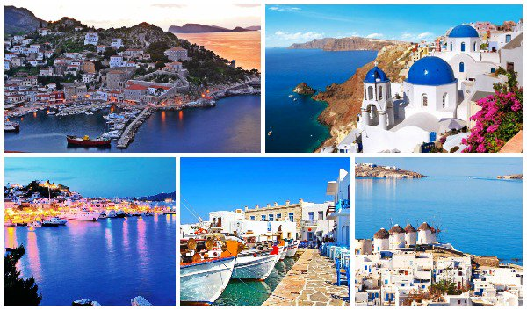
ΚΑΙ ΤΩΡΑ
ΚΟΥΪΖ!
Κάντε κλικ στην εικόνα για να ξεκινήσετε το κουΐζ ή συνεχίστε την περιήγηση…
Επιστροφή

